Slide 1
Uitleg Buma voor de Haagse Dansbijeenkomst
Toelichting: Monique Senft

Slide 2




The organisation: Buma/Stemra
Buma (1913) Stemra (1936)
Muziekgebruikers
Algemene Ledenvergadering
Raad van Rechthebbenden/College van Toezicht
Bestuur van Rechthebbenden
Componisten Tekstschrijvers
Muziekuitgeverijen
€
€

Slide 3





Dansles
Wat verstaan wij onder dansles?
Activiteiten gericht op het ritmisch bewegen op de maat van muziek, zoals: Ballroom, Latin, Formatiedans, Streetdance, Salsa, Linedance, Boogiewoogie, Flamenco, Bollywood dans, Tapdance, Folkloristische dans, enzovoorts

Slide 4

Dansexploitatie
Wat verstaan wij onder een dansexploitatie?
Iedere afzonderlijke dansleraar welke voor eigen rekening en verantwoording danslessen geeft.
Vinden danslessen plaats in een dansschool tegen betaling door de dansschool, dan wordt iedere afzonderlijke ruimte waarin dansles wordt gegeven aangemerkt als dansexploitatie.

Slide 5
Kosten
Het tarief
Het tarief bedraagt per danslesseizoen, per dansexploitatie 325,37 euro (exclusief 21% btw) voor 2022.
Wij factureren in de maand januari voor het kalenderjaar, ondanks dat in het tarief staat september tot en met augustus als zijnde het dansseizoen. In het tarief is rekening gehouden met de vakantieperiode waarin geen danslessen worden gegeven.

Slide 6

Vragen

Slide 7
Aandeel door Buma beschermd wereldrepertoire Percentage van de recette of gage(s) / uitkoopsom(men)
t/m 1/3 3%
>1/3 t/m 2/3 5%
>2/3 7%

Slide 8
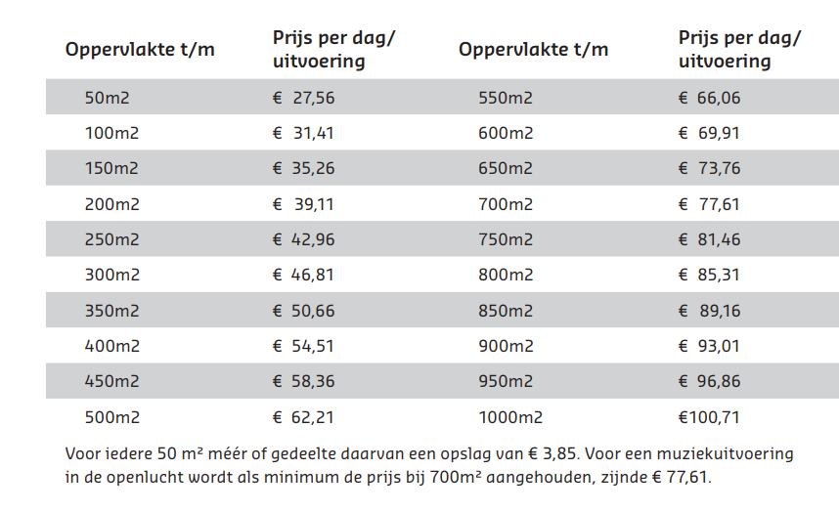

Slide 9
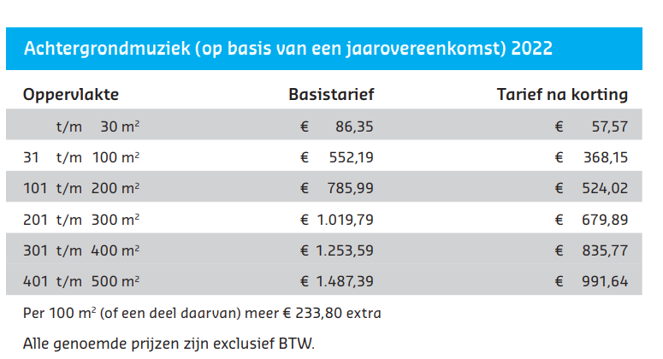

Slide 10
